Slide 1
HR-infonetwerk

Slide 2
HR-agenda vooruitzicht
HR-infonetwerk
18 juli
Dialoogsessie leiderschapsontwikkeling
12 juli
HR-infonetwerk
5 sept
Infosessie administratieve wijzigingen
12 sept
HR-infonetwerk
3 okt

Slide 3
Inleiding tot de werking van de Europese Unie
Opvolgsessie wisselwerking Vlaanderen en het Europees beleid
E-TOOL Wegwijs in de online wereld van de Europese Unie
•
Augustus & September meer info Contact: Elise Coenen & Hilde Robbeets
Notes:
Ik wil jullie informeren over het EUVZP leermateriaal dat door AgO en DKBUZA werd ontwikkeld ter ondersteuning van het EUVZP.
Deze modules zijn ontworpen voor jullie als Vlaamse ambtenaren en zijn gericht op het Europees Voorzitterschap 2024. Ze bieden een dieper inzicht in de Europese Unie en haar invloed op jullie dagelijkse werk en helpen met het ontwikkelen van een EU-reflex, wat betekent dat je je bewust bent van de directe of indirecte impact van Europese beslissingen op de Vlaamse burger.
Hoe kunnen jullie hier nu bij helpen: we zouden willen vragen om de modules binnen jullie eigen entiteit in de schijnwerpers te zetten, zodat de juiste mensen toegang krijgen tot deze waardevolle informatie, of dat nu mensen zijn die heel veel interesse in de EU werking hebben of mensen die heel direct aan het EUVZP zullen meewerken.
Houd jullie mailbox in augustus en september ook zeker in de gaten, want dan lanceren AgO en DKBUZA een bredere communicatiecampagne lanceren om jullie verder te informeren.
Mochten jullie in de tussentijd vragen hebben, aarzel dan niet om contact op te nemen met Elise Coenen en Hilde Robbeets via e-mail.

Slide 4
Event modern werkplekleren
Hoe vergroot ik de impact van leeractiviteiten?
Inspirerende cases van jouw collega’s
Workshop met externe partner
Inclusief lunch
10 oktober 2023 (9u-14u); Herman Teirlinck
Schrijf je in via Vlimpers Leren
jonas.mylle@vlaanderen.be
Notes:
We willen jullie – in het bijzonder de vormingsverantwoordelijken onder jullie - vanuit AgO graag uitnodigen voor het event modern werkplekleren, de 2e editie. Tijdens de 1e editie werd al ingezoomd op modern werkplekleren: wat is dat, waarom is dat belangrijk en hoe kan ik modern werkplekleren een plaats geven binnen mijn organisatie.
Tijdens deze 2e editie gaan we dieper in op modern werkplekleren en staat de vraag centraal: Hoe vergroot ik de impact van leeractiviteiten?, en waarom modern werkplekleren daarbij belangrijk is. Laat je inspireren door een inspiratielijst ontwikkeld door AgO in samenwerking met de externe partner Van Kelst & Co en in nauwe samenwerking met een diverse groep van 12 vormingsverantwoordelijken. We delen een aantal cases van collega’s binnen de Vlaamse overheid en voorzien ook in een leerrijke workshop.
En belangrijk: het is inclusief lunch. ☺
Kortom: een ideaal moment om samen bij te leren rond modern werkplekleren.
Het event duurt een halve dag, dus in de namiddag kan je gewoon verder werken in Herman Teirlinck en bv. eens de mooie binnentuinen daar uittesten ;-)
Inschrijven kan via Vlimpers Leren.
Meer informatie via Jonas Mylle, jonas.mylle@vlaanderen.be

Slide 5
Masterclass leiderschap
Voor leidend ambtenaren en directieteams
Strategische veranderingen
Meer info
Verandering als het nieuwe normaal (HFB en VUTG)
Notes:
U bent leidend ambtenaar binnen de Vlaamse overheid en uw entiteit staat voor of bevindt zich midden in een strategische verandering. Denk hierbij aan organisatie- en veranderkundige interventies zoals een fusie, in- of uitkanteling, inkrimping of oprichting zoals onder andere opgenomen in het Vlaams Regeerakkoord.
Als de veranderopgave zich ertoe leent, neemt u bij voorkeur deel met het volledige directieteam.
De Masterclass Leiderschap™ bestaat uit een combinatie van verschillende leervormen. Een leerbegeleider zorgt voor de verbinding tussen de leervormen in het programma.
Zo ziet het programma eruit:

Slide 6
Lerend netwerk pensioencommissie
Nieuwe datum
vrijdag 13 oktober
Inschrijven via Vlimpers Leren

Slide 7
Agenda
Welkom en afspraken
KB Re-integratie (Jenifer Schmit)
Gebruik preventie-eenheden (Pieter Eraly)
Aanwezigheidsbeleid 2.0 (Jessy Van Dousselaere)

Slide 8
Spelregels
De PPT-presentatie komt op de webpagina van dit netwerk: https://www.vlaanderen.be/informatie-voor-hr-professionals/agenda/hr-infonetwerk/27-06-2023
Vragen stel je via de chat
Schakel je camera en micro uit. Blijft je beeld/klank haperen: ga even uit de vergadering en log terug in
De vergadering wordt opgenomen en de opname is deze middag ook
beschikbaar op:
https://www.vlaanderen.be/informatie-voor-hr-professionals/agenda/hr-infonetwerk/27-06-2023
Notes:
Zichtbaar voor aanvang van vergadering

Slide 9
KB re-integratie
Jenifer Schmit, projectleider AgO

Slide 10
KB re-integratie 2.0
11 september 2022: codex “Welzijn op het werk” wijzigt wat betreft re-integratie. De wijziging is van kracht sinds 1 oktober 2022
--> Wat is gewijzigd? Voorgesteld op HR-infonetwerk van 28 maart 2023.
Meer informatie?
Specifieke webpagina voor HR-professionals: 'Formele re-integratietrajecten vanaf 1 oktober 2022'
De adviseurs re-integratie bij het Agentschap Overheidspersoneel bieden ondersteuning in 2de lijn (personeelsmobiliteit@vlaanderen.be)
Notes:
Opleidingen over coaching extra in de kijker!
Coaching, ook een belangrijk luik binnen modern werkplekleren en het werken naar een leercultuur!
2 doelgroepen opsplitsen

Slide 11
Wijzigingen met ruimere impact Gegevensuitwisseling met IDEWE
Verplichting uit het KB : de arbeidsarts moet iedere werknemer die 4 weken of langer afwezig is wegens ziekte zo snel mogelijk informeren over de mogelijkheden bij werkhervatting.
Het Agentschap Overheidspersoneel heeft voor alle entiteiten die aangesloten zijn op Vlimpers een gegevensuitwisseling voorbereid:
--> voor entiteiten die zijn aangesloten op het raamcontract arbeidsgeneeskunde met IDEWE start de gegevensuitwisseling vanaf juli 2023
Notes:
Opleidingen over coaching extra in de kijker!
Coaching, ook een belangrijk luik binnen modern werkplekleren en het werken naar een leercultuur!
2 doelgroepen opsplitsen

Slide 12
Wijzigingen met ruimere impact Gegevensuitwisseling met IDEWE
Eerste fase: maandelijkse overdracht van gegevens over personeelsleden die 4 weken of langer afwezig zijn. Verloopt de uitwisseling vlot? Dan verhoogt die frequentie.
Goed om te weten: er is voorafgaand uitgebreid GDPR-onderzoek gebeurd.
IDEWE werkt met “cascade-systeem” om personeelsleden te contacteren:
E-mail naar privé-adres
SMS (deze optie is niet weerhouden door de VO, er zal geen transfer zijn van telefoonnummers. Let wel: als IDEWE het telefoonnummer van het personeelslid kent, kan deze optie niet uitgeschakeld worden.)
Brief
Notes:
Opleidingen over coaching extra in de kijker!
Coaching, ook een belangrijk luik binnen modern werkplekleren en het werken naar een leercultuur!
2 doelgroepen opsplitsen

Slide 13
Wijzigingen met ruimere impact Gegevensuitwisseling met IDEWE
Inhoud van de brief die IDEWE naar het personeelslid stuurt (wordt na netwerk met HR gedeeld) :
Mogelijkheid tot werkhervattingsonderzoek wanneer werkhervatting aan de orde is (verplicht bij sommige functies, anders vrijblijvend)
Mogelijkheid tot spontane consultatie
Link naar info over formele re-integratietraject
Notes:
Opleidingen over coaching extra in de kijker!
Coaching, ook een belangrijk luik binnen modern werkplekleren en het werken naar een leercultuur!
2 doelgroepen opsplitsen

Slide 14
Wijzigingen met ruimere impact Gegevensuitwisseling met IDEWE
Communicatie vanuit AgO naar alle personeelsleden via Vlaanderen Intern:
Infobericht over de gegevensuitwisseling met IDEWE naar aanleiding van de verplichting uit het KB.
Link naar informatie over het informele re-integratietrajecten
Notes:
Opleidingen over coaching extra in de kijker!
Coaching, ook een belangrijk luik binnen modern werkplekleren en het werken naar een leercultuur!
2 doelgroepen opsplitsen

Slide 15
Wijzigingen met ruimere impact Belang van een collectief re-integratiebeleid
Het KB legt ook meer nadruk op het belang van het
collectief re-integratiebeleid :
Entiteiten bespreken minstens 1 keer per jaar hun re-integratiebeleid op hun EOC. Daar geven ze minstens een toelichting over:
Welke ondersteunende maatregelen nemen ze met het oog op een optimale re-integratie?
De redenen waarom ze geen formeel re-integratieplan konden opmaken of waarom een plan werd geweigerd.
Notes:
Opleidingen over coaching extra in de kijker!
Coaching, ook een belangrijk luik binnen modern werkplekleren en het werken naar een leercultuur!
2 doelgroepen opsplitsen

Slide 16
Wijzigingen met ruimere impact Belang van een collectief re-integratiebeleid
AgO ondersteunt je als HR-verantwoordelijke bij het vormgeven van een welzijns- en re-integratiebeleid voor je departement of agentschap. Meer info: Dienstverlening welzijn | Vlaanderen.be
AgO werkt aan een omzendbrief met richtlijnen voor de aanpak van een re-integratiebeleid. De implementatie daarvan is voorzien op 1 november 2023.
Notes:
Opleidingen over coaching extra in de kijker!
Coaching, ook een belangrijk luik binnen modern werkplekleren en het werken naar een leercultuur!
2 doelgroepen opsplitsen

Slide 17
VO-brede registratietool re-integratie
AgO werkt aan een tool om re-integratietrajecten op te volgen:
Mogelijkheden: dossieropvolging – rapportering – beleidsopvolging
Het uitwerken van een tool is opgenomen in de planning 2023-2024.
AgO voert momenteel de behoeftenanalyse uit.
AgO houdt de HR-community verder op de hoogte.
Notes:
Opleidingen over coaching extra in de kijker!
Coaching, ook een belangrijk luik binnen modern werkplekleren en het werken naar een leercultuur!
2 doelgroepen opsplitsen

Slide 18
Opvolgen van preventie-eenheden en MyIDEWE Personal
Pieter Eraly, IDEWE

Slide 19
Opvolging van preventie-eenheden

Slide 20
Opvolging preventie-eenheden
Wettelijke jaarbijdrage
Berekening bijdrage
Tariefgroepen
Dienstverleningspakket
Besteding preventie-eenheden
Overkoepelende activiteiten
Contactpersonen
Opvolging

Slide 21
Jaarlijkse bijdrage Trimestrieel voorschot en afrekening
Berekening
Voor elke werknemer is eenzelfde jaarbijdrage verschuldigd.
Per kalendermaand waarin werknemer is geregistreerd is men 1/12de van de minimumbijdrage verschuldigd.
Individuele prestatie geleverd? Minimumbijdrage is in haar geheel verschuldigd.
Bron: Cognos-rapport met alle werknemers in dienst per entiteit wordt 2-wekelijks verwerkt
Voorschotten: op basis van bijdrage N-1 + indexatie
Eindafrekening: voor het einde van het jaar (Cognos-rapport eind november)

Slide 22
Tarief jaarbijdrage In de geest van het KB Financiering
Indeling in 5 tariefgroepen
(tarief identiek als KB, totaal Vlaamse Overheid = TG3)
Hoofdactiviteit entiteit bepaalt tariefgroep
(indeling op basis van kennis preventiebehoefte en vergelijkbare activiteiten privé-sector)
Welke activiteit geeft aanleiding tot welke tariefgroep?
tariefgroep 1 – administratieve entiteiten, onderwijs, …
tariefgroep 2 – musea; toezichthoudende functies; …
tariefgroep 3 – beperkte onderzoekscentra, beperkte labo, …
tariefgroep 4 – sportinfrastructuur; grootkeukens; schoonmaaksector; werfopvolging; grote psychosociale belasting (agressie), …
tariefgroep 5 – ateliers; grote wetenschappelijke onderzoekscentra; scheepvaart; civieltechnische werken; wegeninfrastructuur; bosbouw; …

Slide 23
Dienstverleningspakket Prestaties
Geen vastgelegd basispakket Totale jaarbijdrage wordt omgezet in preventie-eenheden (PE),
op te nemen via prestaties externe dienst
Spelregels liggen vast in KB
Preventie-eenheden

Slide 24
Dienstverleningspakket Overzicht
1 preventie-eenheid (PE) = 186,51 euro
Bij voorrang te besteden aan:
Overkoepelende werking (12%) voor gezamenlijke projecten/opleidingen
Preventieve handelingen in het kader van gezondheidstoezicht https://overheid.vlaanderen.be/personeel/welzijn/arbeidsgeneeskunde
Inzagerecht in het gezondheidsdossier
Opdrachten rond psychosociale aspecten
Overschot preventie-eenheden?
Overblijvende preventie-eenheden zijn overdraagbaar
Tekort aan preventie-eenheden?
Overdracht naar volgende jaren
Jaarlijkse bijdrage moet volstaan om een goed welzijnsbeleid te voeren – Planning en spreiding via GPP/JAP
Subentiteiten: compensatie binnen entiteit
Uitzonderlijk en mits afstemming bijkomende gefactureerd aan 142,99 euro/pe)
PE's

Slide 25
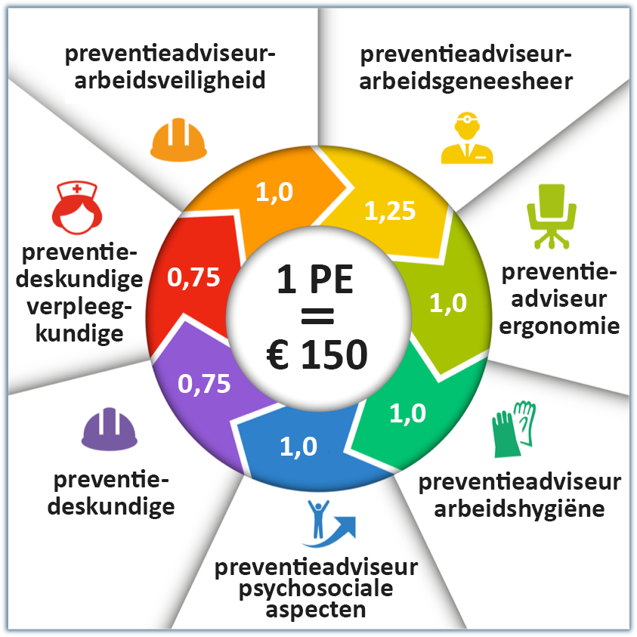
Dienstverleningspakket Wegingsfactoren
PREVENTIE-EENHEDEN PER EXPERTISE
Preventie-eenheden
PREVENTIE-EENHEDEN PEEXPERTISE

Slide 26
Besteding preventie-eenheden Aandachtspunten
Overkoepelende activiteiten
Altijd via GDPB
Opleidingen (EHBO, Veiligheid niveau 3,…)
Dienstverlening voor gemeenschappelijke gebouwen (VAC)
Overkoepelende vergaderingen en coördinatie
Principe blijft: aanrekenen op juiste entiteit
Altijd goed communiceren met IDEWE voor welke entiteit (IDEWE dossiernummer 850xxx-x)

Slide 27
Besteding preventie-eenheden Aandachtspunten
Contactpersonen
Gezondheidstoezicht:
Periodieke onderzoeken: uitnodiging tot zelf inplannen via Loket-systeem IDEWE
Speciale onderzoeken: via DCPA (of rechtstreeks IDEWE voor spontane consultaties)
Bedrijfsbezoeken & vergaderingen:
Rechtstreeks met AA
Via Regionale Klantenservice
Niet-medische preventie Brussel & Coördinatie:
Psychosociaal: Els Coussement via PAPSY’s GDPB
Ergonomie: David Verwimp via PA’s Ergonomie GDPB
Arbeidshygiëne (Metingen, IBEVE) & Arbeidsveiligheid: Ilse Maes via Coördinator GDPB
Coördinatie: Marc Vandenput, Reg. Coördinator Risicobeheersing Brussel
Niet-medische preventie IDEWE Regio’s:
Regionaal Coördinator Risicobeheersing

Slide 28
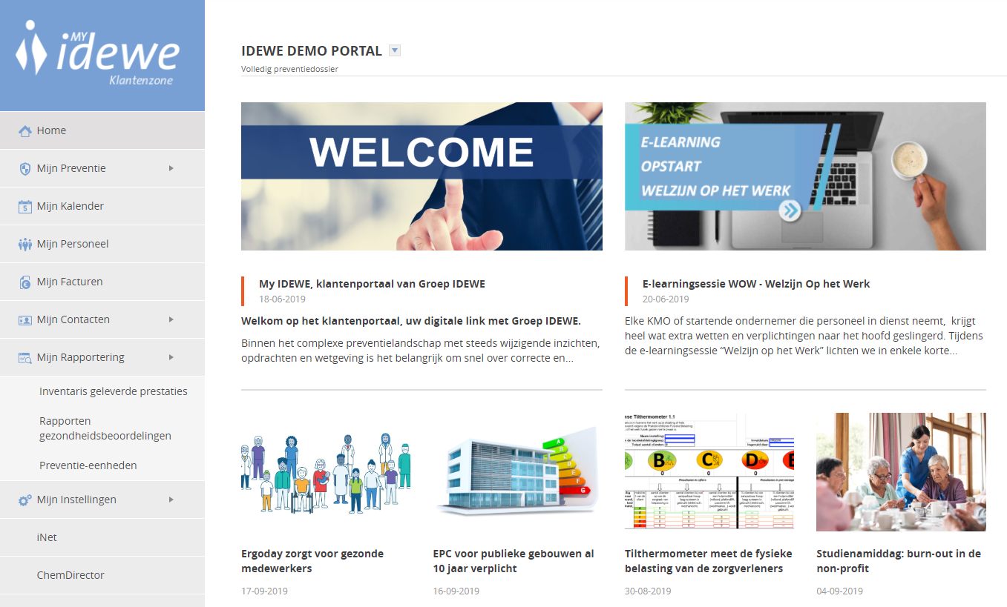
My IDEWE Overzicht preventie-eenheden
Rapport preventie-eenheden Klantenzone

Slide 29
Opvolging van de preventie-eenheden Portaal IDEWE
https://my.idewe.be
Aanvraag toegang: vlaamseoverheid@idewe.be
+ je leidend ambtenaar in CC
Minimum gegevens: • je entiteit
• je naam en je functie
• je mailadres
• je telefoon- en/of je GSM-nummer

Slide 30
My IDEWE Personal Individueel portaal per werknemer

Slide 31
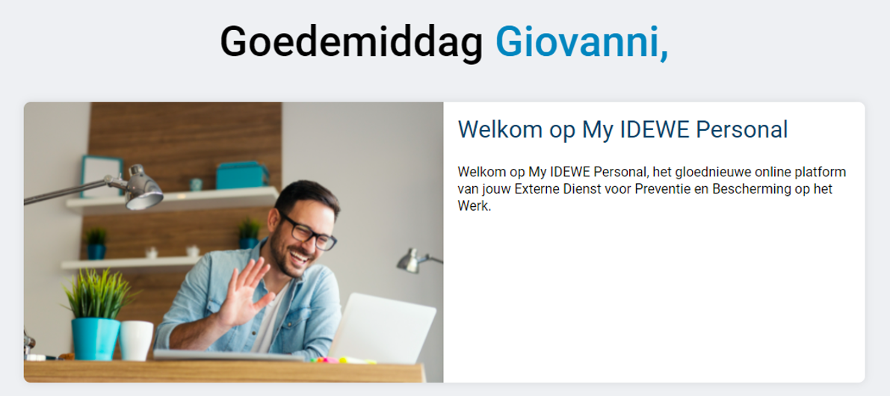
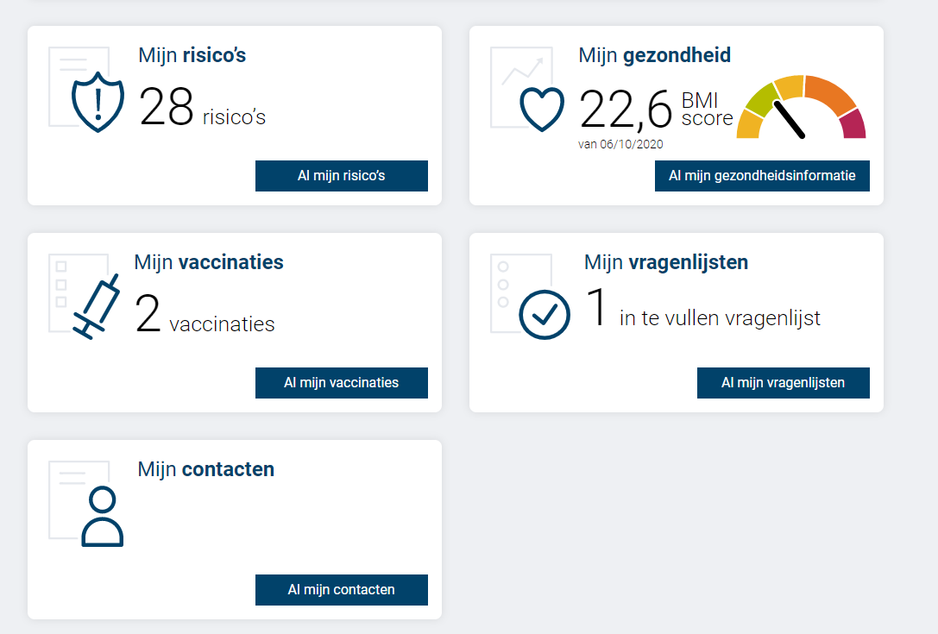
Welkom

Slide 32
My IDEWE Personal Demo
https://vimeo.com/794467418

Slide 33
Aanwezigheidsbeleid 2.0: van controle naar dialoog
Notes:
Goeiemorgen iedereen, ik ben Jessy Van Dousselaere. Samen met mijn collega Hilde Verbeke van HR beleid hebben we een hernieuwd beleidskader aanwezigheid binnen de Vlaamse overheid opgesteld. Het beleidskader is evidence based uitgebouwd en bekijkt aanwezigheid en ziekteafwezigheid vanuit een breder perspectief en legt de link met welzijns- en reïntegratiebeleid.

Slide 34
Notes:
Jullie hebben vorige week ongetwijfeld ook dit artikel in de media gezien.
Het zal belangrijk zijn om anders te kijken naar welzijn en ziekte, waarbij we nog veel meer preventief proberen te werken en als mensen ziek zijn daar niet binair naar de kijken (je bent of ziek of je kan werken, er zijn veel tussenstadia).
In het boek van Marc Noppe 'Gewoon Anders' stelt hij ook dat we in België maar 2% van ons budget aan preventieve geneeskunde besteden. We geven mensen pillen om te kunnen slapen of te vermageren, eerder dan te investeren in preventieve maatregelen.
Het is mijn professionele missie om hierin stenen te verleggen en ik ben ervan overtuigd dat dit bij Hilde ook het geval is. Als werkgever van 28.000 personeelsleden hebben we hierin een verantwoordelijkheid op te nemen.
We hopen dit met dit project te kunnen doen. Ik leg jullie graag de hoofdlijnen van het project uit. Hilde zal de vragen in de chat beantwoorden.

Slide 35
Waarom aanwezigheidsbeleid 2.0?
In 2022
2.396 VTE ziek
Aantrekkelijke werkgever zijn én blijven
In lijn met nieuwe tijdsgeest (nieuw KB re-integratie)
Opvolging dialoogsessie minister Somers 14/7
Competentieversterking leidinggevenden
Notes:
De grote kostprijs van ziek zijn. In 2022 was 2,269 VTE ziek. Aan een gemiddelde loonkost van 71,117 euro/jaar geeft dit 170 miljoen euro loonkost die aan ziekte besteed wordt.
Welzijn en aanwezigheid als employer branding. Generatie Z die nu de arbeidsmarkt betreedt vindt duurzaamheid, persoonlijk contact, vertrouwen en autonomie heel belangrijk.
KB-reïntegratie: gedeelde verantwoordelijkheid , snel en efficiënt actie nemen om mensen terug aan het werk te krijgen in functies die aangepast zijn aan hun mogelijkheden
+ opvolging strategische doelstelling in beleidsbrief
Dialoogsessie waarbij de minister het belang van een welzijnsbeleid heeft onderschreven en het geeft invulling aan SD 4 Versterken van een welzijnsbeleid uit zijn beleidsnota
LG waarbij we vb aan beginnend LG een basispakket voorzien dat hen ondersteunt in de zorg voor het welzijn van de MW’s
Kortom een performant beleid om onze medewerkers zo maximaal mogelijk aanwezig te houden op de werkvloer is cruciaal.

Slide 36
3 bouwstenen
Preventief welzijnsbeleid
Inzetten op positief werkklimaat
Constructieve leiderschapsstijl
Werkbaar werk (gesprek) en psychosociaal welzijn
Gezonde levensstijl op de werkplek
Beleid tijdens ziekteafwezigheid
Maatregelen ziektemelding en tijdens ziekte
Curatief re-integratiebeleid
Programma's voor terugkeer naar werk
Terugkomdrempel verlagen
Herval vermijden
Notes:
Dit aanwezigheidsbeleid bestaat uit 3 bouwstenen:
Een Preventief welzijnsbeleid (we voorkomen maximaal dat MW ziek uitvallen) : positief werkklimaat van vertrouwen en verbondenheid
Een leiderschapsstijl waarbij de kwaliteit van de relatie tussen de LG en MW hoog is. Een goede relatie tussen LG en MW zijn geassocieerd met beter welzijn, minder stress en absenteïsme. Onderzoek van SERV toont aan dat er 39 % meer werkbaar werk is bij een coachende leiderschapsstijl
Werkbaar Werk: MW’s die zich goed voelen doen meer dan van hen wordt verwacht. Ze werken proactief, nemen initiatief, zijn creatief en innovatief én zijn minder afwezig wegens ziekte.
2. Een beleid tijdens de ziekteafwezigheid: maatregelen die ervoor zorgen dat MW zich minder ziek melden of sneller terug aan de slag gaan
3. Curatieve maatregelen: waarbij de nadruk ligt op wat MW wel nog kan. Multidisciplinaire aanpak + holistische kijk op gezondheid. Cfr. Lode Godderis in zijn boek Werken is genezen: Niet de gezondheidstoestand van de MW is bepalend voor de terugkeer maar de contextfactoren in de werksituatie
De leidende principes van het aanwezigheidsbeleid lopen als een rode draad door deze 3 bouwstenen, deze zijn: dialoog en open gesprekscultuur, vertrouwen, autonomie, gedeelde verantwoordelijkheid, amplitie en focus op gewenst gedrag.

Slide 37
Nieuwe beleidsvoorstellen
Hernieuwde invulling raamcontract ziektetoezicht en –rapportering
Basiscompetenties welzijn voor leidinggevenden
op te nemen in raamwerk leiderschap

Slide 38
Hernieuwde invulling raamcontract ziektetoezicht en –rapportering
Nadruk verschuift van controle (uitzonderlijk) naar ondersteuning om een aanwezigheidsbeleid te voeren vanuit een welzijnsperspectief
Notes:
Ziektecontrole maakt slechts een beperkt deel van de dienstverlening uit. Entiteiten ondersteunen in het voeren van een beleid waarbij de nadruk verschuift van controle naar dialoog.
We willen de entiteiten ondersteunen om een aanwezigheidsbeleid te voeren. Ook een uitgebreide dienstverlening op vlak van ziekterapportering en ondersteunende tools om een aanwezigheidsbeleid te voeren (vb. versturen van knipperlichtmails). Ook beleidsadvies om vanuit de ziekterapportering te komen tot een aanwezigheidsbeleid op maat van de entiteit.

Slide 39
Basiscompetenties rond welzijn voor leidinggevenden
Aanbeveling:
Elke nieuwe leidinggevende krijgt een basisopleidingspakket dat hen ondersteunt in de zorg voor het welzijn van hun medewerkers.
Opleiding en intervisie voor bestaande leidinggevenden.
Notes:
Het thema werkbaar werk komt op regelmatige basis in gesprekken tussen LG en MW aan bod. De focus van dit gesprek ligt op het verhogen van de persoonlijke en werkenergiebronnen en het verlagen van de werkeisen. Een LG die goed ontwikkelde inzichten en vaardigheden bezit om binnen zijn team de jobgerelateerde stressoren te beheersen , de juiste jobgerelateerde hulpbronnen aan te reiken en ondersteunende werkrelaties te faciliteren met en tss MW kan een grote rol spelen in het welbevinden van de WN van zijn team. Dus komen tot een cultuur van contact houden en bevorderen van terugkeer op maat van de MW.

Slide 40
De stijl van leidinggeven bepaalt tot 32% van het mentaal welzijn
Notes:
Goed leiderschap maakt ook hier het verschil en heeft een positieve impact op het mentaal welzijn van medewerkers: ons onderzoek leert dat 23% van de verbondenheid onder de teamleden en maar liefst 32% van hun burn-outrisico afhangt van het soort leiderschap.
De grafiek toont dat goede leidinggevenden een hoger percentage teamleden hebben met een sterke autonome motivatie, sterk innovatief gedrag, hoge productiviteit en een sterke verbondenheid, dan leidinggevenden met een ongedefinieerde of toxische leiderschapsstijl.

Slide 41
Nieuwe beleidsvoorstellen => welzijnscultuur
AS IS => TO BE
Cultuurverandering
zichtbaar op de werkvloer

Slide 42
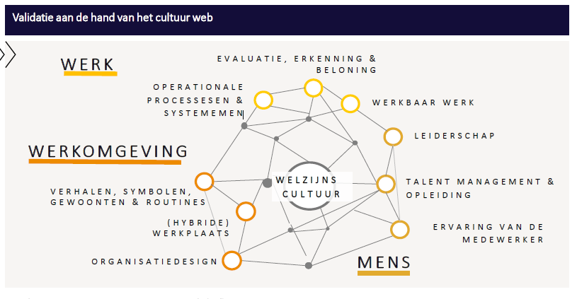
Traject op 3 niveaus
WERKNEMERS
WERK
Notes:
Hoe? Door in te zetten op het activeren van gedragingen en inzetten op organisationele hefbomen:
Prioritiseren van organisationele hefbomen die we zullen aanpassen of vernieuwen (talent management, evaluatiesystemen, raamcontract ziektecontrole, beloning, …).
•Activeren van gedragingen door kleine waarneembare gedragsverandering te implementeren.
•Verder bouwen op waarneembare successen en zo duurzame verandering stuwen doorheen de organisatie.

Slide 43
Naar een duurzaam en positief aanwezigheidsbeleid
Van:
Focus op verzuim
Focus op arbeidsomstandigheden
Focus op ziekte en ongevallen vermijden
Vaak een controlerende en reactieve aanpak
Organisatie en HR hebben een centrale rol
Naar:
Focus op werk en werkhervatting
Focus op arbeidsmotivatie
Focus op gedrag, gezondheid en veerkracht
Een preventieve en proactieve aanpak
Een actieve rol voor leidinggevenden en medewerkers
Notes:
De uitbouw van een duurzaam aanwezigheidsbeleid – waarbij door een vertrouwenscultuur iedereen actief de inzetbaarheid op peil houdt – vraagt tijd én maatwerk. Doorheen de tijd gaan we de focus in de organistatie verleggen.

Slide 44
Vervolgstappen en implementatie Proeftuinen
5 proeftuinen met deze nieuwe principes
+
consultancy door Deloitte
Criteria deelname proeftuinen
Sponsorship leidend ambtenaar/DT
Interne gedragenheid
Intrinsieke motivatie voor project
Voldoende interne tijd voor implementatie
Open communicatie
Notes:
The proof of the pudding is in the eating. Ook in een ander project dat ik trek 'de Warme organisatie' blijkt dat het uittesten van het beleid een cruciaal punt is. Er komen onverwachte zaken naar boven, bepaalde zaken werken meer dan andere, ...

Slide 45
Hernieuwde invulling raamcontract ziektetoezicht en –rapportering Entiteitsniveau
De proeftuin moet input geven voor het opstellen van het bestek voor de nieuwe raamovereenkomst
Mogelijke acties in proeftuin
Beleidsadvies voor HR voor aanwezigheidsbeleid op maat
Multidisciplinaire aanpak
Rapportering ziekte team voor LG
Knipperlichtmails voor LG
Verzuimdrempel verhogen
Verzuimprotocol opstellen
Ondersteun en stimuleer open dialoog tussen MW en LG, ook over ziekte
Ziektecontrole in uitzonderlijke gevallen (zwart verzuim)
Notes:
Ziektecontrole maakt slechts een beperkt deel van de dienstverlening uit. Entiteiten ondersteunen in het voeren van een beleid waarbij de nadruk verschuift van controle naar dialoog.
Het management ondersteunen om een aanwezigheidsbeleid te voeren. Ook een uitgebreide dienstverlening op vlak van ziekterapportering en ondersteunende tools om een aanwezigheidsbeleid te voeren (vb. versturen van knipperlichtmails). Ook beleidsadvies om vanuit de ziekterapportering te komen tot een aanwezigheidsbeleid op maat van de entiteit.
Verzuimdrempel verhogen kan oa door ziektemelding bij LG

Slide 46
Basiscompetenties leidinggevenden rond welzijn
Mogelijke acties in proeftuin
Stressmanagement trainingprogramma’s
Inzetten op relatie en communicatie tussen medewerker en leidinggevende
Werkbaar werk gesprek houden (werkeisen + hulpbronnen)
Focus op dialoog en vertrouwen
Focus op arbeidsmotivatie
Hoe contact houden door LG tijdens afwezigheid?
Werkaanpassingen bij re-integratie bespreekbaar maken

Slide 47
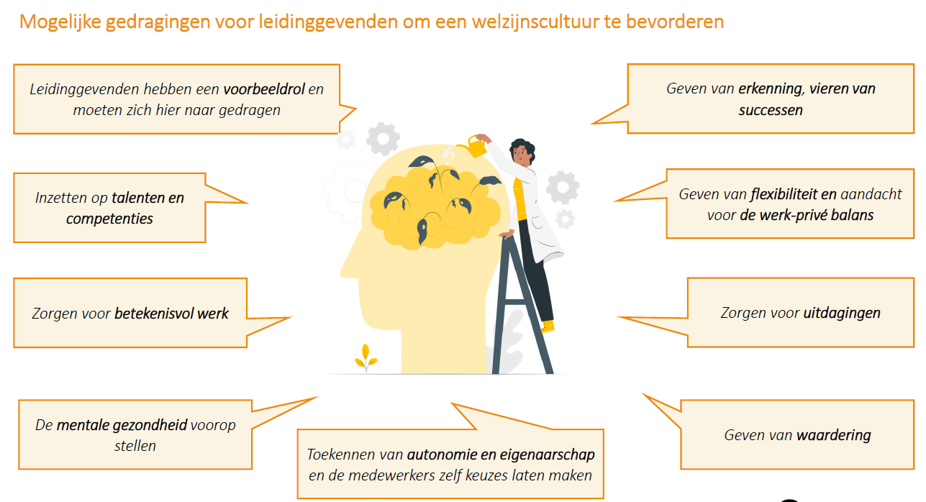
Basiscompetenties rond welzijn voor leidinggevenden

Slide 48
What's in it voor jullie als HR?
Preventief beleid voeren
Investeren in welzijnscultuur
Nadenken over organisationele hefbomen voor preventie en curatieve reïntegratie
Trendsetter zijn
Jouw entiteit als voorloper
Experimenteren en input geven voor toekomstig VO-beleid
Nieuwe generatie met andere verwachtingen op de werkvloer
In het belang van personeelsleden
Bouwen aan een menselijke werkplek waar werknemers kunnen bloeien
Vertrouwen en autonomie geven
Consulting Deloitte en AgO

Slide 49
Resultaten proeftuinen
Dienen als input voor nieuw beleid
Bijkomende input voor opmaak bestek raamovereenkomst ziektecontrole

Slide 50
Interesse?
Mail naar welzijn@vlaanderen.be
Hou 21 september (10u-14u) vrij (design workshop)
Notes:
In de design workshop bepalen we in co-creatie voor elke proeftuin:
Maturiteitsinschatting
Met welke gedragingen we zullen experimenteren
Welke organisationele hefbomen we willen implementeren
Hoe de proeftuin praktisch opgebouwd zal worden

Slide 52
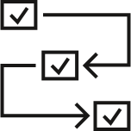
Archeologievlag
Arbeids-ongeschiktheid
Auditorium
Bericht
Circulair
Circulaire economie
Congrescentrum
Contact
Datum
Dispatching
Gebruikersgids
Gelijk aanbod
Gezelschappen
Gezondheid
Justitie
HR
ICT
Instrumenten
Intake
Internet
Knowledge
LCC
Leidinggevende
Meer aanvragen
Leren
Meer acties
Methodiek
Monitoring
Multi language
Netwerk
Ongekende gebruiker
Opleiding
Overeenkomst
Participatie
Participatie
Penpunt
Promotie
Rotatie werknemer
Samenwerken
Schaalvoordelen
Lamp
Statistiek
Technologie
Tekstballon
Trajectbegeleiding
Uitvoeringstijd
Universiteit
Uurwerk
Vergaderzaal
Verrekijker
Jouw icoon niet gevonden? Bezoek de iconenbibliotheek van de Vlaamse overheid

Slide 53
Barometer
Gezondheid welzijn en rust
Buitenactivteit
Integriteit
Kompas
Integratie
Coronavirus
Reserveren via website, app, telefoon
Sport op het werk
Herman Teirlinck
Yoga
Besmetting
Medicatie
Beoordeling
DPOaaS
Hart
Mondmasker
Microfoon
Microfoon geen geluid
Time-out
Handenwassen
Participatie van personen
Dubbelklik
Raamcontract
Puzzelstuk
Spuit
Incentive
Natuurlijk persoon
Bureau
Koffie
Computerscherm
Aandacht
Transgender
Overheidsgebouw
Beleid
Bestek
Sociale inclusie
Kaarten
Aduio-video
Pinpoint
Oplossing
Doelstelling
Factuur
Kalender
Klok
Netwerking
Gebruiker
Setting gericht
Vraagteken
Wereldbol
Jouw icoon niet gevonden? Bezoek de iconenbibliotheek van de Vlaamse overheid

